Slide 1
PRESUPUESTO CIUDADANO 2015
UNIVERSIDAD AUTÓNOMA DE AGUASCALIENTES
(UAA)

Slide 2
PRESUPUESTO CIUDADANO 2015
ÍNDICE
¿QUÉ ES EL PRESUPUESTO CIUDADANO?
CICLO PRESUPUESTARIO
¿QUÉ ES EL PRESUPUESTO DE INGRESOS?
III.I IMPORTANCIA DEL PRESUPUESTO DE INGRESOS
¿DE DONDE PROVIENEN LOS INGRESOS DE LA UAA?
¿QUÉ ES EL PRESUPUESTO DE EGRESOS?
V.I IMPORTANCIA DEL PRESUPUESTO DE EGRESOS
PRESUPUESTO 2015 DE LA UAA
VI.I ¿EN QUÉ SE GASTA EL PRESUPUESTO LA UAA?
VI.II¿PARA QUÉ SE GASTA EL PRESUPUESTO LA UAA?
VI.III ¿QUIÉN GASTA EL PRESUPUESTO DE LA UAA?
¿QUÉ PUEDEN HACER LOS CIUDADANOS?

Slide 3
¿QUE ES EL PRESUPUESTO CIUDADANO?
PRESUPUESTO CIUDADANO 2015
ES EL DOCUMENTO QUE LE PERMITE A LA CIUDADANÍA CONOCER, COMO SE CONFORMA EL PRESUPUESTO TANTO DE INGRESOS COMO DE EGRESOS DE LA UNIVERSIDAD AUTÓNOMA DE AGUASCALIENTES (UAA) E IDENTIFICAR EL GASTO QUE REQUIERE, ASÍ COMO EN QUE SE GASTA Y QUIÉN LO GASTA.
EL PRESUPUESTO CIUDADANO 2015,
SE ELABORÓ CON EL FIN DE TRANSPARENTAR
EL ORIGEN Y LA APLICACIÓN DE LOS
RECURSOS CON LOS QUE CUENTA LA UAA
PERMITIENDO ASÍ, TENER MAYOR CLARIDAD Y
CONOCIMIENTO DE SU APLICACIÓN, USO Y DESTINO.

Slide 4
CICLO PRESUPUESTARIO
PRESUPUESTO CIUDADANO 2015
EL CICLO PRESUPUESTARIO, ES UN CONJUNTO DE FASES O ETAPAS POR LAS QUE DISCURRE EL PRESUPUESTO. ES UN PROCESO CONTINUO, DINÁMICO Y FLEXIBLE MEDIANTE EL CUAL SE PROGRAMA, EJECUTA, CONTROLA Y EVALÚA LA ACTIVIDAD FINANCIERA Y PRESUPUESTARIA DE LA INSTITUCIÓN BAJO LOS PRINCIPIOS DE EFICACIA, EFICIENCIA Y ECONOMÍA.
LAS ETAPAS DEL CICLO PRESUPUESTARIO SON:

Slide 5
PRESUPUESTO CIUDADANO 2015
SE INFORMA DE LOS RESULTADOS OBTENIDOS.
SE ESTABLECEN LOS OBJETIVOS Y METAS.
PLANEACIÓN
PROGRAMACIÓN
PRESUPUESTACIÓN
EJERCICIO
SEGUIMIENTO
EVALUACIÓN
RENDICIÓN DE CUENTAS
SE EVALÚA EL IMPACTO DE LAS METAS Y CUMPLIMIENTO DE LOS OBJETIVOS.
SE ESTRUCTURAN LOS PROGRAMAS PRESUPUESTARIOS.
CICLO PRESUPUESTARIO
SE ASIGNA EL RECURSO A LOS PROGRAMAS PRESUPUESTARIOS.
A TRAVÉS DE LOS INDICADORES SE MONITOREA EL AVANCE DE CUMPLIMIENTO.
SE EJERCE EL PRESUPUESTO EN BASE A SUS PP.

Slide 6
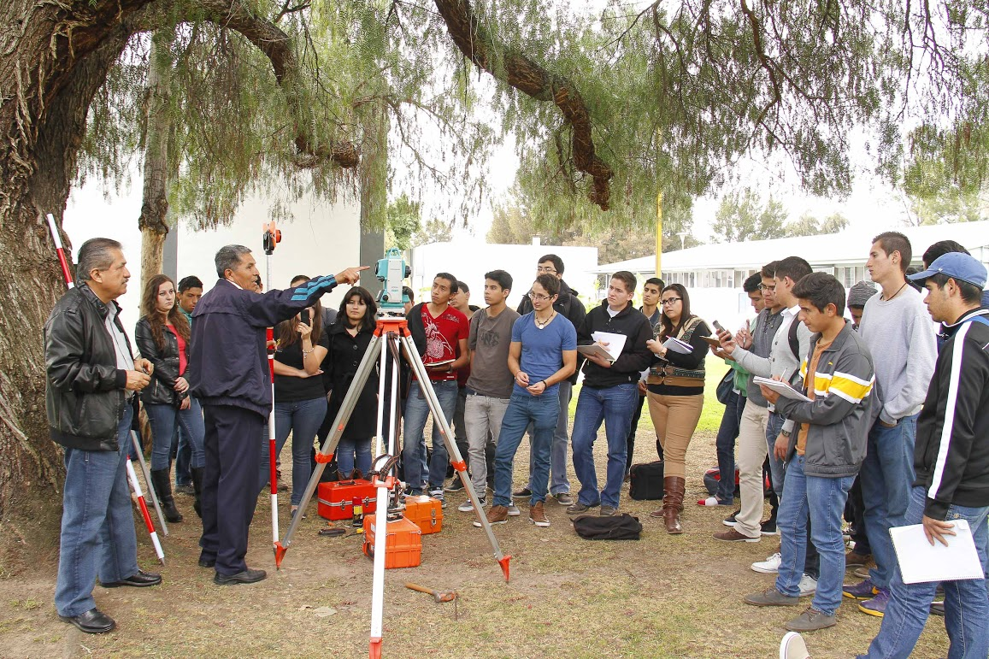
¿QUE ES EL PRESUPUESTO DE INGRESOS?
PRESUPUESTO CIUDADANO 2015
ES EL DOCUMENTO QUE EMITE LA UNIVERSIDAD AUTÓNOMA DE AGUASCALIENTES (UAA), MEDIANTE EL CUAL SE PROYECTAN LOS INGRESOS QUE SE ESTIMA SE TENDRÁN PARA EL EJERCICIO FISCAL DE CADA AÑO Y EN EL CUAL SE ESTABLECE EL MONTO TOTAL DE LOS MISMOS Y LA FUENTE DE FINANCIAMIENTO DE LA CUAL PROVIENEN, SIENDO ÉSTAS:
SUBSIDIO FEDERAL.
SUBSIDIO ESTATAL.
INGRESOS PROPIOS.

Slide 7
III.I ¿CUAL ES SU IMPORTANCIA?
PRESUPUESTO CIUDADANO 2015
LA INSTITUCIÓN REQUIERE DE UN FINANCIAMIENTO FORTALECIDO A TRAVÉS DE SUBSIDIOS GUBERNAMENTALES ORDINARIOS Y EXTRAORDINARIOS, ASÍ COMO UNA CRECIENTE PROPORCIÓN DE INGRESOS DIVERSIFICADOS QUE PERMITAN SU CRECIMIENTO Y EL DESARROLLO EFICIENTE Y EFICAZ DE SUS FUNCIONES SUSTANTIVAS.

Slide 8
¿DE DONDE PROVIENEN LOS INGRESOS DE LA UAA?
PRESUPUESTO CIUDADANO 2015
INGRESOS POR VENTAS DE BIENES Y SERVICIOS
PARTICIPACIONES Y APORTACIONES
TRANSFERENCIAS, ASIGNACIONES, SUBSIDIOS Y OTRAS AYUDAS
LOS INGRESOS PARA FINANCIAR LOS GASTOS DE LA UAA, PROVIENEN DE:

Slide 9
PRESUPUESTO CIUDADANO 2015
LOS INGRESOS PARA EL EJERCICIO 2015, PROVIENEN DE DIFERENTES FUENTES DE FINANCIAMIENTO DE ACUERDO CON LO SIGUIENTE:
RECURSOS ESTATALES $ 295, 978, 000.00
INGRESOS PROPIOS $ 323, 609, 477.00
RECURSOS FEDERALES $ 728, 056, 923.00

Slide 10
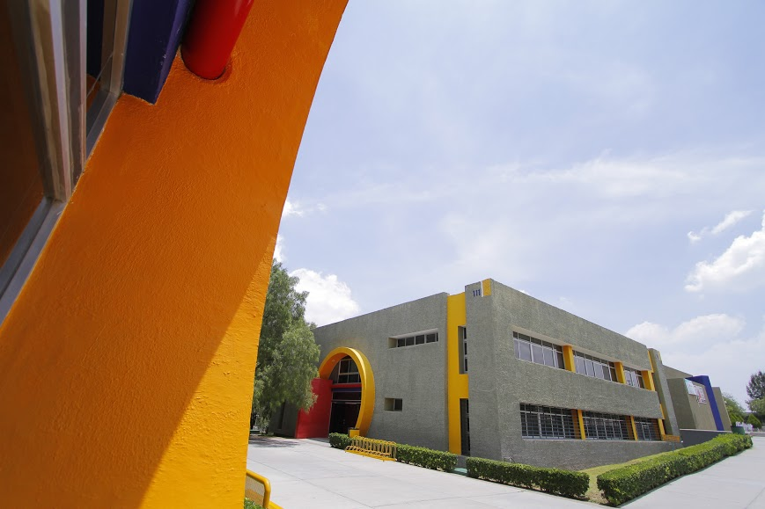
¿QUE ES EL PRESUPUESTO DE EGRESOS DE LA UAA?
PRESUPUESTO CIUDADANO 2015
EL PRESUPUESTO DE EGRESOS DE LA UNIVERSIDAD AUTÓNOMA DE AGUASCALIENTES, ES EL DOCUMENTO QUE ESTABLECE EL MONTO DE LOS RECURSOS QUE REQUIERE LA INSTITUCIÓN PARA EL CUMPLIMIENTO DE SUS OBJETIVOS Y METAS EL CUAL ES APROBADO POR EL H. CONSEJO UNIVERSITARIO DE ACUERDO CON LO ESTABLECIDO EN LA LEY ORGÁNICA Y ESTATUTO DE LA MISMA.

Slide 11
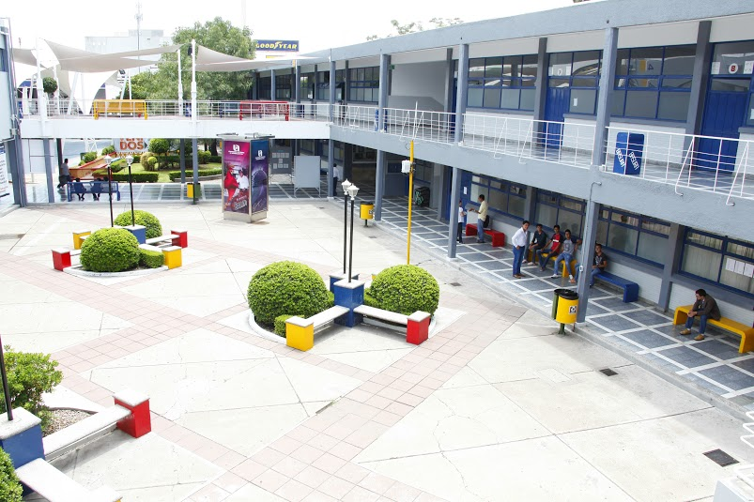
¿CUÁL ES SU IMPORTANCIA?
PRESUPUESTO CIUDADANO 2015
PERMITE IDENTIFICAR EL MONTO DE LOS RECURSOS QUE REQUERIRAN LOS DIFERENTES ACTORES INSTITUCIONALES PARA LA REALIZACION DE SUS FUNCIONES MEDIANTE LO CUAL CONTRIBUIRÁN AL LOGRO DE LAS METAS ESTABLECIDAS.

Slide 12
PRESUPUESTO 2015
PRESUPUESTO CIUDADANO 2015
DE ACUERDO CON LA LEY GENERAL DE CONTABILIDAD GUBERNAMENTAL (LGCG) , LA UNIVERSIDAD AUTÓNOMA DE AGUASCALIENTES DETERMINÓ SUS REQUERIMIENTOS DE RECURSOS DE ACUERDO CON LA CLASIFICACIÓN “TIPO DE GASTO” SIENDO ÉSTA LA SIGUIENTE:
VI.I ¿EN QUE SE GASTA EL PRESUPUESTO LA UAA?
GASTO CORRIENTE
$ 1, 340, 749, 465.00
GASTO DE CAPITAL
$ 6, 894, 935.00

Slide 13
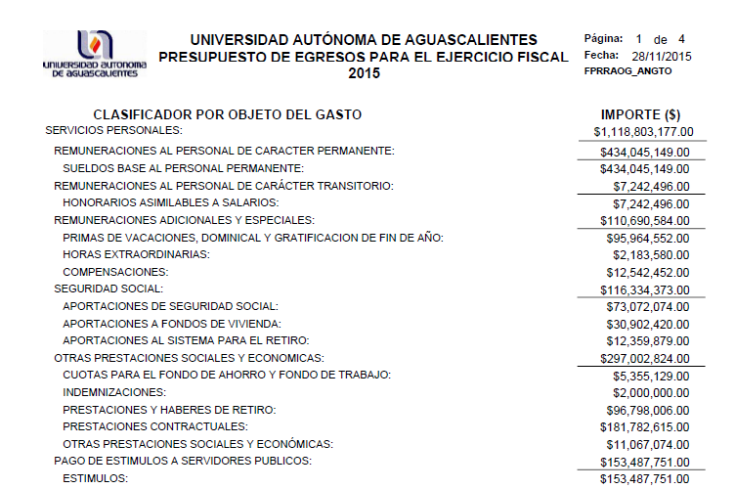
VI.I ¿EN QUE SE GASTA EL PRESUPUESTO LA UAA?
PRESUPUESTO CIUDADANO 2015
POR OBJETO DEL GASTO:

Slide 14
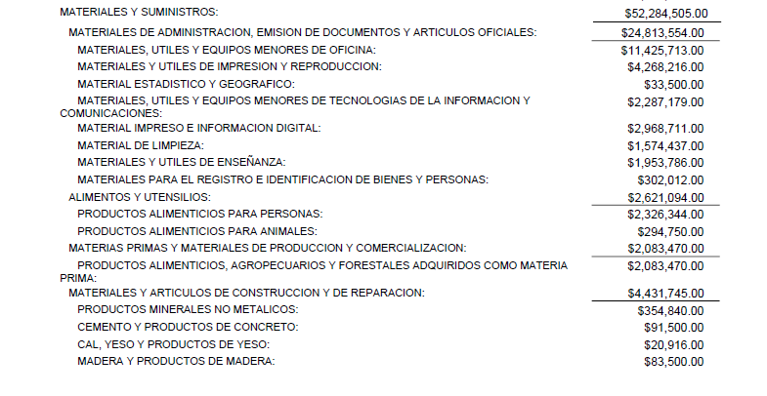
PRESUPUESTO CIUDADANO 2015

Slide 15
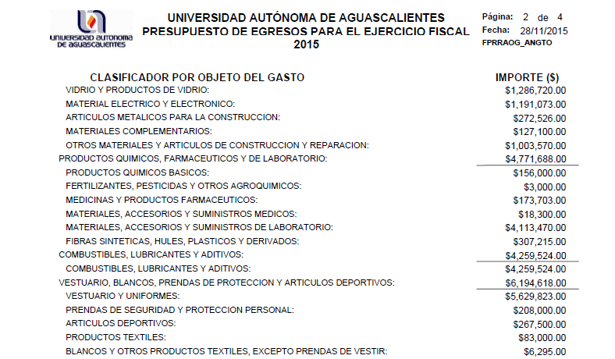
PRESUPUESTO CIUDADANO 2015

Slide 16
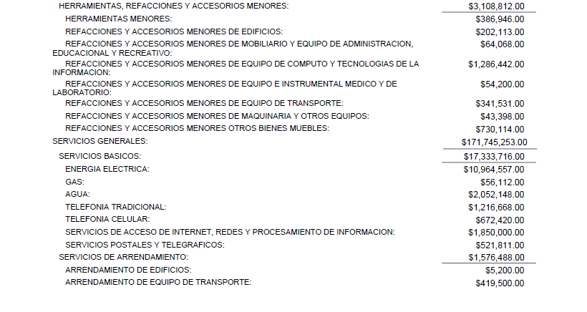
PRESUPUESTO CIUDADANO 2015

Slide 17
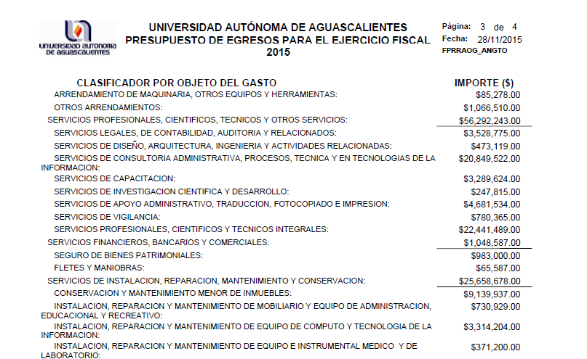
PRESUPUESTO CIUDADANO 2015

Slide 18
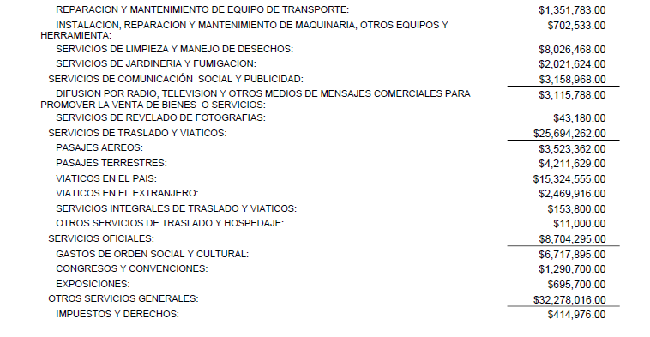
PRESUPUESTO CIUDADANO 2015

Slide 19
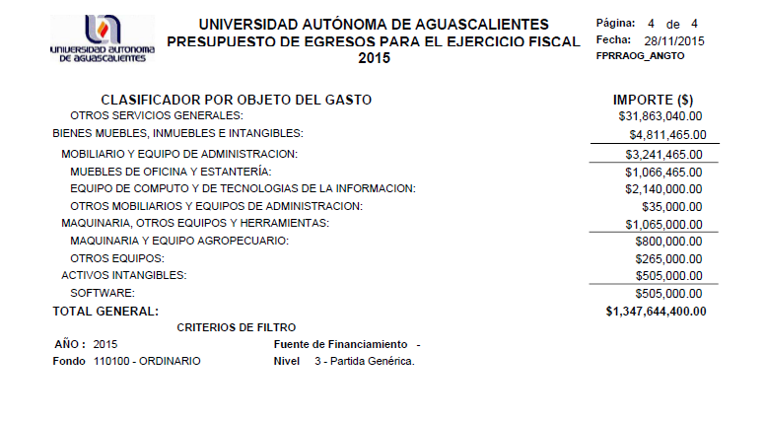
PRESUPUESTO CIUDADANO 2015

Slide 20
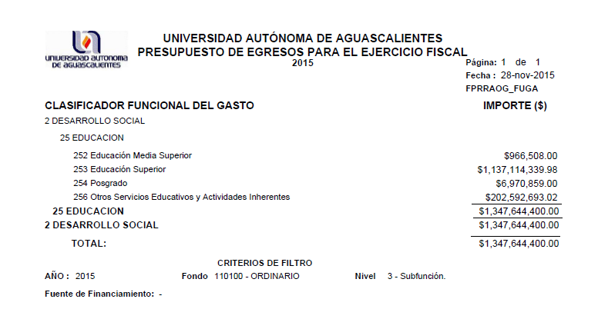
VI.II ¿PARA QUE SE GASTA EL PRESUPUESTO LA UAA?
PRESUPUESTO CIUDADANO 2015
CLASIFICADOR FUNCIONAL DEL GASTO

Slide 21
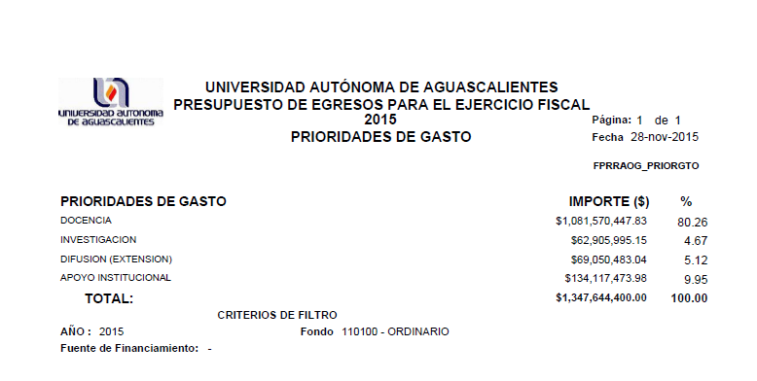
PRESUPUESTO CIUDADANO 2015
PRIORIDADES DEL GASTO

Slide 22
¿QUE PUEDEN HACER LOS CIUDADANOS?
PRESUPUESTO CIUDADANO 2015
EN LA PÁGINA PRINCIPAL DE LA UNIVERSIDAD AUTÓNOMA DE AGUASCALIENTES EN EL APARTADO DE “TRANSPARENCIA”, LOS ESTUDIANTES, PERSONAL ADMINISTRATIVO, PERSONAL DOCENTE Y LA COMUNIDAD EN GENERAL; PUEDEN TENER ACCESO A LA INFORMACIÓN PRESUPUESTAL Y AQUELLA QUE SEA DE SU INTERÉS SOBRE LA INSTITUCION.
ASÍ MISMO, LOS CIUDADANOS PUEDEN CONSULTAR LA INFORMACIÓN PRESENTADA EN ESTE PORTAL Y EN CASO DE TENER ALGUNA DUDA, PODRÁN DIRIGIRSE AL DEPARTAMENTO DE COMUNICACIÓN Y RELACIONES PUBLICAS DE LA UNIVERSIDAD PARA SOLICITAR ACLARACIÓN DE LA MISMA, DE ACUERDO CON LOS PROCEDIMIENTOS ESTABLECIDOS PARA TAL FIN.
PORTAL DE TRANSPARENCIA DE LA UAA:
http://www.uaa.mx/transparencia

Slide 23
“SE LUMEN PROFERRE”
UNIVERSIDAD AUTÓNOMA DE AGUASCALIENTES

